Slide 1


PSEUDOCODE
BEGINNERS EV3 PROGRAMMEERLES
Door Droids Robotics

Slide 2
Doelstellingen
Leer wat pseudocode betekent
Leer waarom je pseudocode gebruikt
Leer pseudocode te schrijven voor een algemene taak
Leer hoe je programma’s plant voor First Lego League

Slide 3
Wat is pseudocode?
Robots volgen richtingen die mensen ze geven. Ze hebben gedetailleerde, stap bij stap instructies nodig om de taak te voltooien.
Het is een set van gedetailleerde notities die, als ze klaar zijn, door de programmeur gebruikt kunnen worden om de code te schrijven.
Het is niet geschreven in een speciale programmeertaal. Pseudocode kan deels in het Nederlands zijn en deels in code.
Met pseudocode kan de programmeur zijn/haar plannen met anderen communiceren.
Pseudocode is gedetailleerd genoeg om de echte code te schrijven.

Slide 4
Waarom is pseudocode belangrijk?
Een goede manier om het belang van pseudocode te leren, is om instructies te schrijven voor simpele dingen:
Hoe maak je een sandwich, hoe decoreer je een cake, hoe plant je zaadjes, enz.
Leerlingen moeten de instructies schrijven en de leraar moet ze volgen.
Vergelijk dan het resultaat.
Enkele voorbeelden van antwoorden van leerlingen voor een pindakaas en jam sandwich:
Leerling 1 schreef: “Doe pindakaas op het brood”. Dus de leraar deed de hele pot op een boterham.
Leerling 2 schreef: “Pak een brood en smeer er pindakaaas op”. Dus de leraar smeerde pindakaas op het hele brood.
Leerling 3 schreef: “Pak 2 sneetjes brood en smeer pindakaas en jam op ze”. Dus de leraar smeerde pindakaas en jam op beide kanten van de boterhammen.
Het is belangrijk om instructies goed te communiceren! ☺

Slide 5
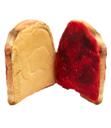
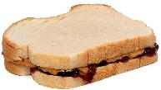
Oplossing sandwich pseudocode
Pak precies twee boterhammen.
Pak een boterham waar geen beleg op zit en gebruik een mes om op één kant van de boterham pindakaas te smeren.
Pak een tweede boterham waar geen beleg op zit en gebruik een mes om op één kant jam te smeren.
Leg de jamkant van de tweede boterham op de pindakaaskant van de eerste boterham.
Leg de op elkaar gelegde boterhammen op een bord

Slide 6
Pseudocode voor een robot schrijven
1) Schrijf het doel van je programma op. Wat moet de robot doen?
2) Denk na hoe de robot zijn doel zal bereiken. Wat zijn de specifieke stappen?
3) Schrijf iedere stap die de robot maakt op. Start met stap 1 and ga zo verder.
4) Zorg er voor dat je ook opschrijft als de robot een taak moet herhalen.
5) Moet de robot deze taak eeuwig blijven herhalen of stopt het?

Slide 7
Pseudocode voorbeeld voor een opdracht
Doel: Robot moet één keer rond een vierkante doos rijden. Hij start bij de lijn en kijkt naar het noorden. Hij eindigt weer bij de lijn, kijkend naar het noorden.
Stap 1: Ga 10 inches vooruit
Stap 2: Draai 90 graden naar links
Step 3: Herhaal stap 1 en 2 meerdere keren
Je kan de pseudocode op een stuk papier schrijven of zelfs in het commentaar blok in de EV3-G code.
Gebruik de pseudocode om de oplossing te programmeren.
N

Slide 8
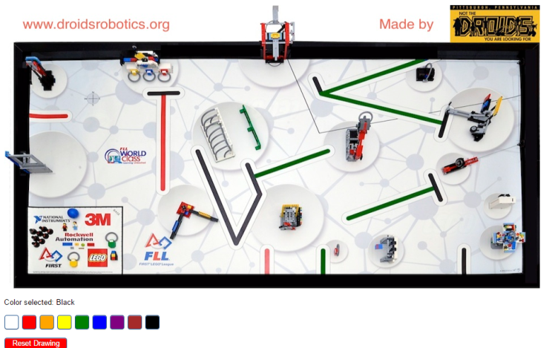
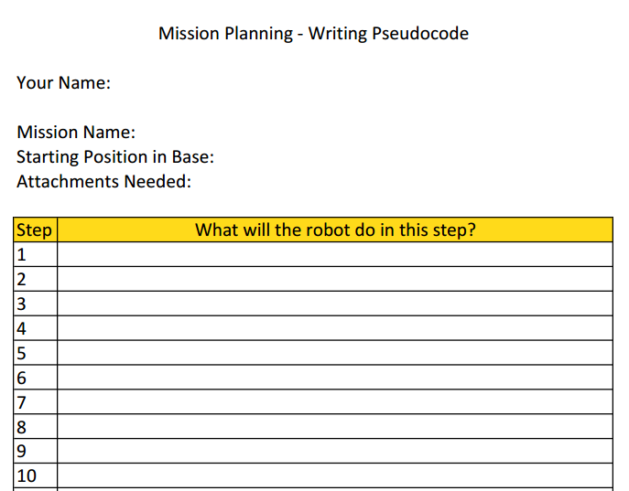
Pseudocode in First Lego League
Stap 1: Gebruik een hulpmiddel zoals onze interactieve schetser (beschikbaar op de bronnen pagina) om je ritten te plannen.
Het doel is om een plan te maken waar je robot naar toe moet rijden iedere keer als hij de basis verlaat.
Stap 2: Gebruik een hulpmiddel zoals ons missie planningswerkblad (beschikbaar op de bronnen pagina) om je pseudocode te schrijven voor de ritten.

Slide 9

Voorbeeld voor First Lego League
X. voorbeeld
Zoekmachine: Pak de juiste ring
NW hoek
gemotoriseerde grijparm
Rij voorwaarts (X inches) Draai naar rechts (X graden) Rij voorwaart totdat de rechter kleurensensor de rode lijn ziet Draai naar links (X degrees) Volg de rode lijn tot de zwarte T-splitsing Beweeg de arm methulpstuk omlaag om ring te pakken Beweeg X inches naar achteren (totdat robot in de basis is)
Beide hulpmiddelen zijn beschikbaar op het tabblad bronnen van ev3lessons.com

Slide 10
Credits
Deze les is gemaakt door Sanjay Seshan and Arvind Seshan van Droids Robotics.
Auteurs Email: team@droidsrobotics.org
Meer lessen en bronnen zijn beschikbaar op www.ev3lessons.com
This work is licensed under a Creative Commons Attribution-NonCommercial-ShareAlike 4.0 International License.

